Slide 1
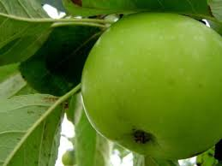
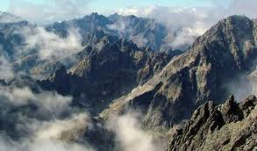
Opisný slohový postup
Podľa výberu jazykových prostriedkov
delíme opis na:
statický a dynamický opis

Slide 2
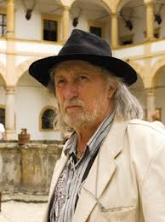
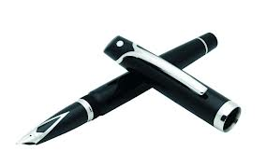
Statický opis
Opisuje statické predmety, neživé veci, ale aj osoby. Je to najčastejšie praktický alebo odborný opis, v umeleckej literatúre opis osoby alebo prostredia. Je blízky informácii, ale časti textu sú pevnejšie zomknuté. Len veľmi zriedkavo je subjektívny.

Slide 3
Statický opis
Využíva podstatné a prídavné mená, združené pomenovania, málo slovies.
Uprednostňuje menné vyjadrovanie, slovesá zastupuje pomocné sloveso byť, ktoré sa často vynecháva (elipsa): Stajne (sú) naplnené tučným dobytkom.
Prevládajú jednoduché vety s viacnásobným vetným členom, priraďovacie súvetia, podraďovacie súvetia s vedľajšou vetou prívlastkovou.

Slide 4
Statický opis
Kompozícia:
Úvod – informácia o mieste, kde sa nachádza, z akého materiálu je vyrobené
Jadro – pohľad do vnútra objektu (podľa kompozičného plánu)
Záver – celkový pohľad (vonkajší vzhľad)

Slide 5
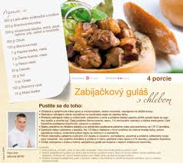
Dynamický opis
Opisuje dynamický predmet alebo jav. Najčastejšie sa uplatňuje ako opis pracovného postupu, činnosti.

Slide 6
Dynamický opis
Nositeľom dynamiky sú v ňom činnostné slovesá. Dôraz kladieme na 1. osobu pl.
Poradie dejov je záväzné.

Slide 7
Dynamický opis
Dynamicky však možno opísať aj statický predmet, miesto, ale aj osobu.
Namiesto pomocného slovesa byť sa použije plnovýznamové sloveso (napr. les je zlatistý → les sa topí v zlate; využívanie metafory a personifikácie) alebo sa, naopak, slovesá potlačia, uprednostnia sa mená a nositeľom dynamiky sú stručné jednočlenné vety (Jazyky ohňa! Dym! Skaza!). Autor štylisticky pôsobivo využíva bezspojkové spojenia viet v súvetí (Dym, skaza!).

Slide 8
Cvičenie:
UKÁŽKA: Holičstvo je malé, úzke, škaredé. Tapety na drevených stenách pripomínajú vyblednutú furmanskú košeľu. Medzi dvoma matnými uslzenými oknami sú tenké, vŕzgavé, chatrné dvere, nad nimi visí zvonček, od vlhkosti zozelenený, čo sa rozochvie a bolestne rozozvučí sám od seba, bez zjavnej príčiny. (A.P.Čechov)

Slide 9
Pozorujte postup premeny statického opisu z ukážky na dynamický.
UKÁŽKA: Holičstvo je malé, úzke, škaredé. Tapety na drevených stenách pripomínajú vyblednutú furmanskú košeľu. Medzi dvoma matnými uslzenými oknami sú tenké, vŕzgavé, chatrné dvere, nad nimi visí zvonček, od vlhkosti zozelenený, čo sa rozochvie a bolestne rozozvučí sám od seba, bez zjavnej príčiny. (A.P.Čechov)
Posilníme funkciu slovesa – namiesto pomocného slovesa byť použijeme plnovýznamové sloveso.
Napr. Holičstvo sa krčí a hrbí na ulici – hanbí sa za svoj výzor. Tapety na drevených stenách si už dávno nepamätajú svoju pôvodnú farbu. Chatrné a tenké dvere vŕzgavo vítajú zriedkavých návštevníkov.(posilnená funkcia slovesa; dynamický prvok)

Slide 10
Pozorujte postup premeny statického opisu z ukážky na dynamický.
UKÁŽKA: Holičstvo je malé, úzke, škaredé. Tapety na drevených stenách pripomínajú vyblednutú furmanskú košeľu. Medzi dvoma matnými uslzenými oknami sú tenké, vŕzgavé, chatrné dvere, nad nimi visí zvonček, od vlhkosti zozelenený, čo sa rozochvie a bolestne rozozvučí sám od seba, bez zjavnej príčiny. (A.P.Čechov)
b) Súvetia preštylizujeme na krátke, jednočlenné vety.
Napr. Holičstvo. Malé a úzke. Škaredé. Vyblednuté tapety. A okná. Tenké, vŕzgavé. Chatrné dvere. Vlhkosťou zozelenený zvonček.
(nahromadené menné jazykové prostriedky – jednočlenné neslovesné vety; statické prvky)

Slide 11
Pozorujte postup premeny statického opisu z ukážky na dynamický.
UKÁŽKA: Holičstvo je malé, úzke, škaredé. Tapety na drevených stenách pripomínajú vyblednutú furmanskú košeľu. Medzi dvoma matnými uslzenými oknami sú tenké, vŕzgavé, chatrné dvere, nad nimi visí zvonček, od vlhkosti zozelenený, čo sa rozochvie a bolestne rozozvučí sám od seba, bez zjavnej príčiny. (A.P.Čechov)
c) Napíšeme opis z pohľadu autora (autor opis subjektivizuje, všíma si iba tie veci a vlastnosti objektov, ktoré chce vidieť, porovnáva staré s novým atď. – subjekt autora je v texte neustále prítomný).
Napr. Holičstvo je malé a úzke. Škaredé. Ťažko by som hľadal vhodnejšie slovo, ktoré ho vystihuje. Popri upravených a farebne veselých susedoch pôsobí ako krypta, ktorú niekto nedbanlivý zabudol zavrieť. A pritom by stačilo tak málo. Pridať lesku dreveným stenám. Vymeniť vyblednuté tapety. (zmena zorného uhla pohľadu postavy, porovnávanie)

Slide 12
Úloha:
Samostatne zdynamizujte statický opis v ukážke.
UKÁŽKA:
Slamená strecha bola pozalamovaná, deravá, okná malinké, nejednaké, papierom pozalepované. Do pitvora a chyže viedli dvere vetché, nakrivené, cez vysočizné dorúbané prahy. Na hlinenej podlahe plno dolín, ako čo by tam svine boli ležali. Náradia poriedko a všetko vetché, porúchané, dlhý stôl a lavice nadmieru špinavé. (J. Záborský)

